Slide 1
91APP: 從 0 開始的 DevOps
2019/10/18
Chief Architect, Andrew Wu
Notes:
確認那些資訊可以公開?
客戶數量
市場 (TW, MY? HK? PX?)
資料中心 (TOKYO? SIGNAPORE? O….?)
組織人數

Slide 2
前言: 為何要從“零”開始?
91APP 開發流程與架構改善計畫 執行心得分享 ( 2019 ~ present )

Slide 3
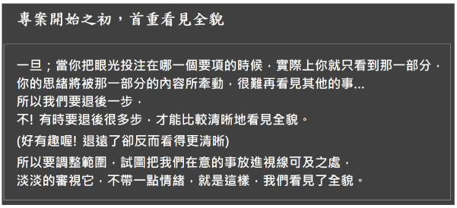
https://ruddyblog.wordpress.com/2017/10/27/看見全貌/

Slide 4
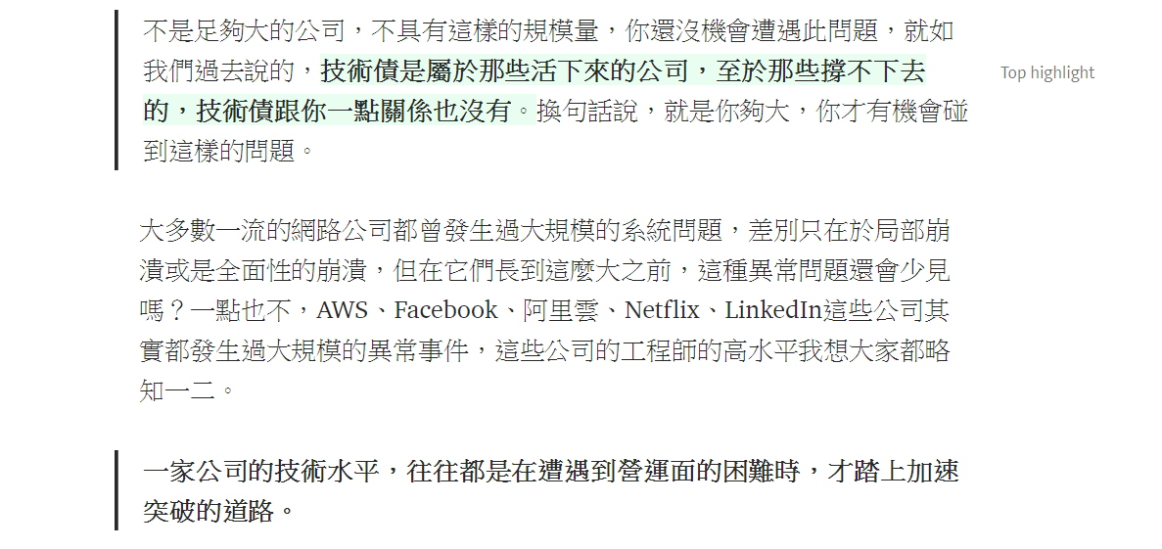
https://medium.com/how-gipi-learn/1111-system-reliability-559364b5591d

Slide 5
回顧: 91APP 在 DevOps 面臨的挑戰

Slide 6
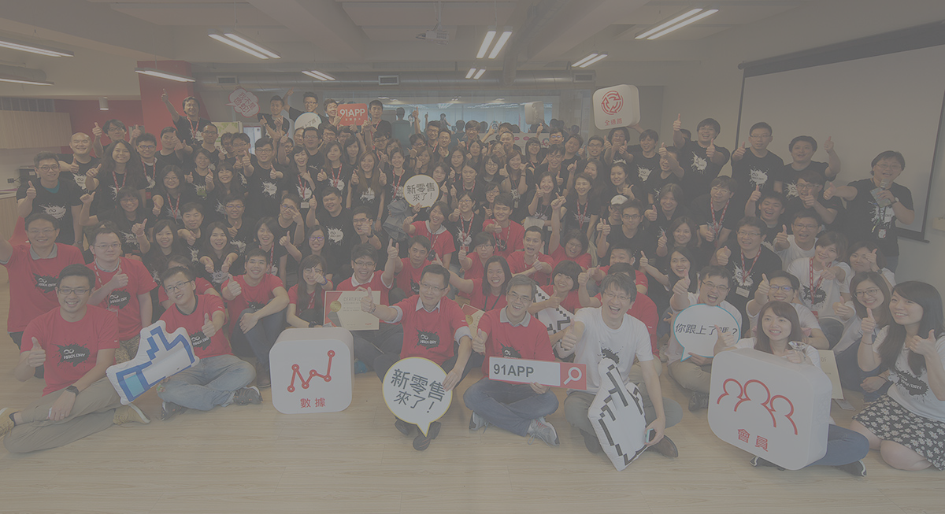
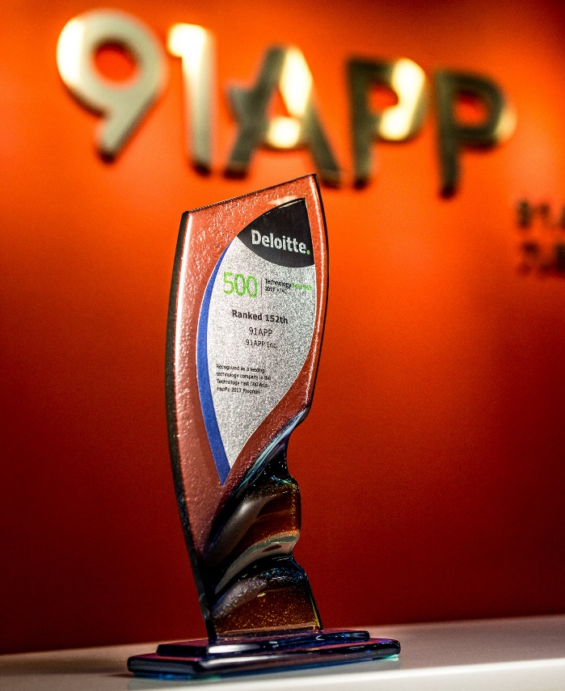

虛實融合OMO最佳夥伴
台灣最大&成長最快
品牌新零售解決方案公司
2013年成立，前Yahoo!、興奇科技經營團隊創辦
總部在台北，馬來西亞/香港分公司
員工人數超過400人
連續四年榮獲「創新商務獎/最佳商業模式」
獲選「勤業眾信亞太區高科技高成長前500強」
(Ranked 152th,Deloitte Technology Fast 500 Asia Pacific)
Notes:
91APP創辦人、董事長何英圻先生
與共同創辦人、總經理楊明芳先生
笑稱自己是「骨灰級」電商人

Slide 7




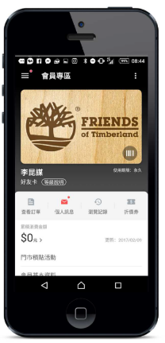
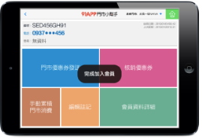
協助品牌打造線上電商與門市OMO循環
提供一致化購物體驗，打通全通路會員經營，有效掌握全景數據，提升OMO營運效能。
線上購物門市取貨
線上發送門市優惠券
LBS推播
OMO
循環
客人
官網
APP
門市
店員
線上購物
門市購物
客人
APP就是會員卡
線上廣告投放
門市發送線上折價券
店員透過「門市小幫手」
引導客人成為OMO會員
APP推播
Notes:
協助客戶(零售業) 做好:
線上 (官網 + APP) 的銷售，電商
線下 (APP + 門市小幫手), 讓消費者在門市有最好的體驗。APP 就是會員卡；利用數位工具，讓"店員"成為推動OMO循環的助力
OSM 做好全通路 (上+下) 的商店管理
CRM 做好會員的管理，掌握你的客戶數據
運用數據的力量，用線上的技術掌握現下的客戶，促進客戶做進一步的線上 + 線下消費
OMO 循環: 線下推播發送折價券，線上廣告投放，消費者線上購物，門市取貨，完整的循環創造優良的消費體驗。
THINK: 修改一個功能到底需要 deploy 多少東西?
APP x 2, N x Web Site, N x API, 後台, ERP …

Slide 8

品牌客戶超過10,000家
獲國內外大型實體零售品牌肯定，91APP協助多家企業成功推動OMO變革轉型。
Notes:
有這麼多客戶 (不同的使用情境，不同的功能客製化，會踩到不同的漏洞…)
每次的部屬都是個挑戰…

Slide 9
背後代表的是: 龐大的部署規模
AWS: 200+ EC2, 3 regions…
GCP: …
AZURE: …
Local: Mac x N …
Notes:
全國有 X 千萬個會員帳號 …

Slide 10
背後代表的是: 跨國 (多個市場) 的部署
TAIWAN
MALYSIA
HONG KONG
…
Market: 4+

Slide 11
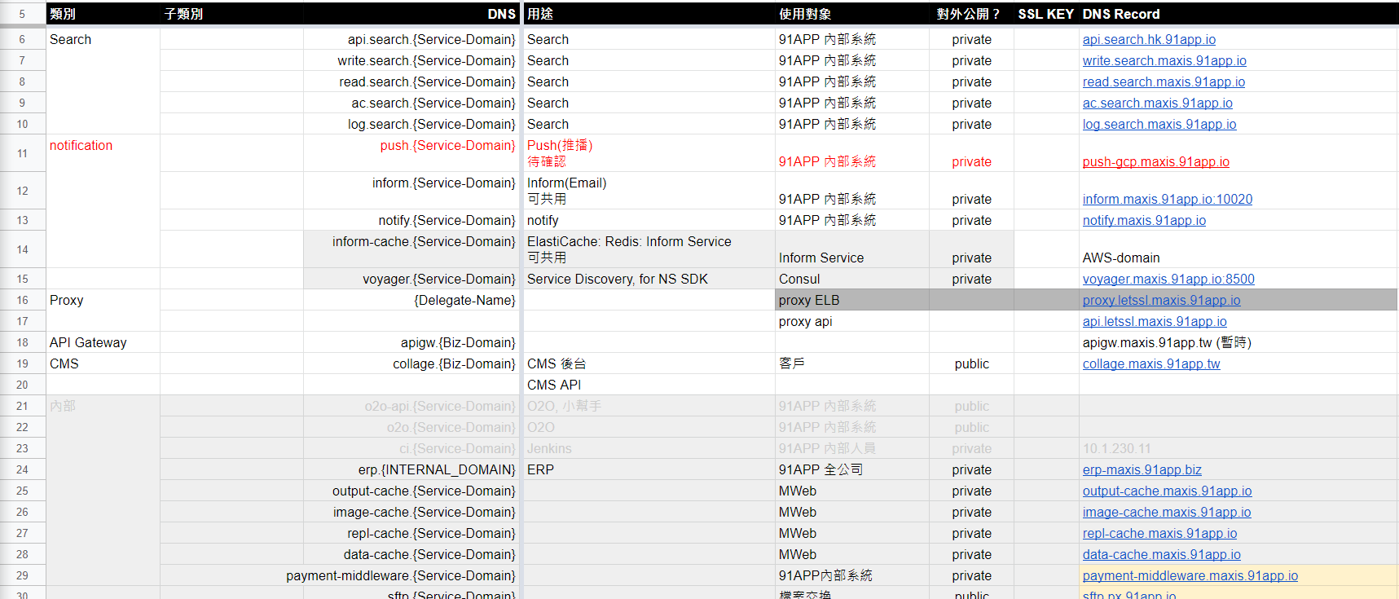

背後代表的是: 複雜的環境組態
光是對內 & 對外的 DNS Records 就有 60+ …
(91APPer: QA測試就要 “鎖HOST”)
Notes:
複雜的例行維運…
複雜的組態…

Slide 12
背後代表的是: 別忘了還有測試環境…
PRODUCTION
STAGING
QA
DEV
Environment: 10+

Slide 13

背後代表的是: 快喘不過氣的老爺爺…
PRODUCTION
STAGING
QA
DEV
Deployment: market x environment x instances ( x shop … )

Slide 14
從零開始，邁向下個階段的策略…
組織
架構研究團隊: 偵察部隊, 先行探索，研發合適的武器與科技，告訴團隊最好的作戰方針
基礎建設團隊: 空軍/海軍先行轟炸，替團隊鋪好安全的路徑
主力開發團隊: 有效率，穩健的進攻，按照步調攻下山頭，逐步擴張領土
架構研究團隊:
研究最適合 91APP 的流程與系統架構
實作與驗證，挑選 PILOT 專案確認成果
標準化與推廣，擴大應用範圍
基礎建設團隊:
備妥必要的基礎設施，備妥足以支撐架構的環境
配合架構團隊，整合最佳的開發環境，加速主力開發團隊的效率與提升服務的品質

Slide 15
關鍵原因: 問題在於系統的複雜度
解決方式: 從架構角度直接降低複雜度的維度 ( market x environment x instance x shop … )
Notes:
需求提出到交付的整個流水線，我們在(工程面)開發與部署階段面臨很大的挑戰(效率)。這是我們目前階段的主要瓶頸。
關鍵在於要DevOps的系統複雜度很高。

Slide 16
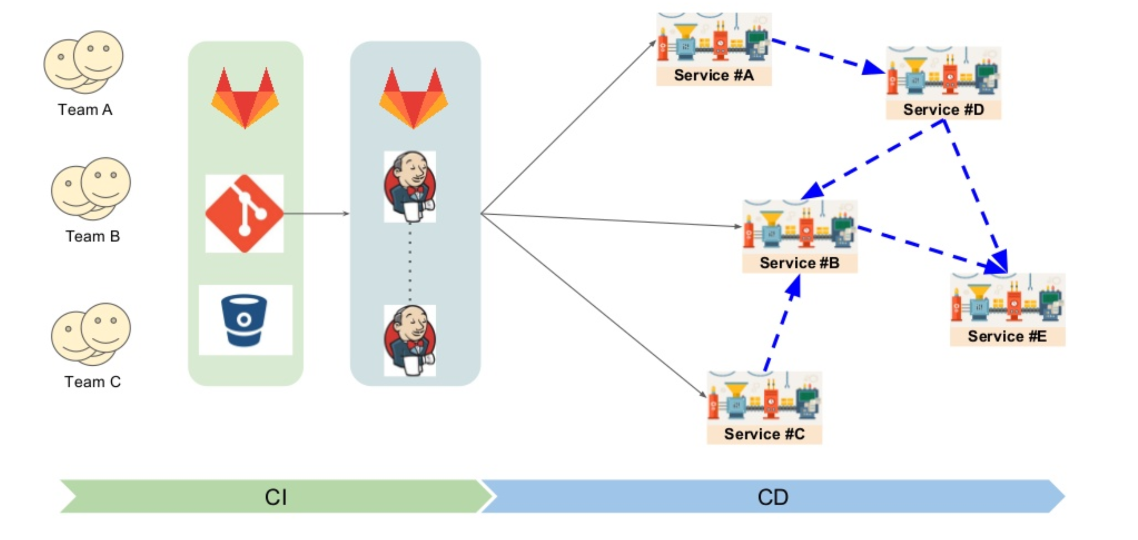
{ xN }
https://rickhw.github.io/2019/03/28/DevOps/DevOpsTaiwan-Meetup-Beginning-in-Artifacts-Management/
Notes:
CI / CD 流程圖:
多個開發團隊，CI/CD一次部署到位。SERVER 越多部署越慢越複雜。
環境變多，情況急遽惡化，須要靠更多的人力才能維持，須要靠更多的 QA 才能抓出潛在問題

Slide 17
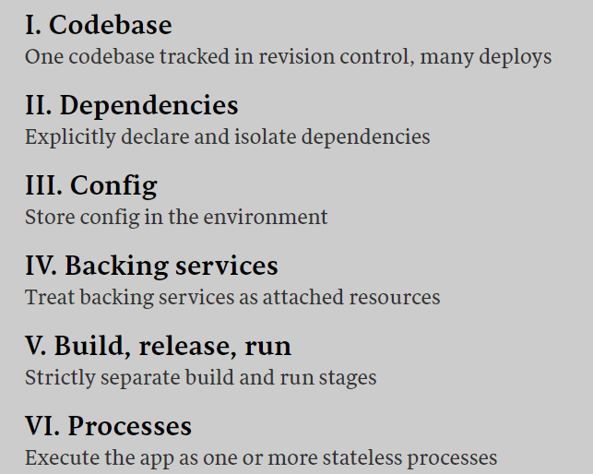
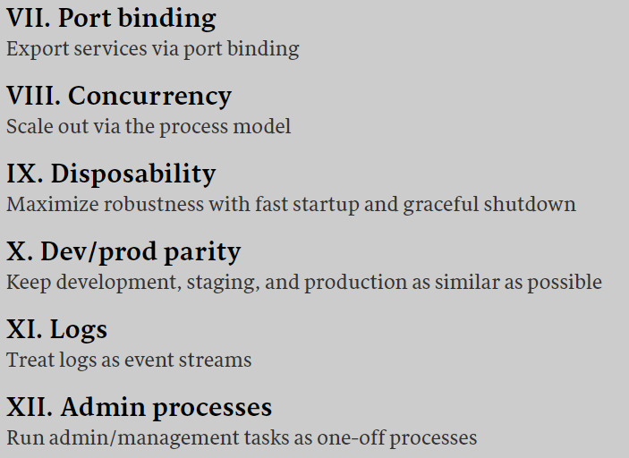
借鏡別人的經驗: SaaS - 12 factor app
https://www.12factor.net https://kknews.cc/zh-tw/tech/22k6ke.html
Notes:
Build Once, Binary To AM, Deploy from AM ( x N )
EX: Docker-Compose.YML
Store config in “ENVIRONMENT”
--
CI / CD / CD
--
Dynamic IP / PORT with Service Discovery, Use RP / APIGW to publish
--
Self Management, Just Start / Stop VM or Containers
Infra As Code
--
--

Slide 18
從 12 factor app 衍生出來的決策
1. Codebase – one codebase tracked in revision control, many deploys
部署程序一律從 artifact manager 取得 binary code, 確保 one code, one binary, multiple deploy.
2. Dependencies – explicitly declare and isolated dependencies
定義內部服務的 service catalog
服務間的呼叫一律透過 service discovery 機制來協作。
3. Config – store config in the environment
一個環境建置一套 config management 的服務 (廣義的 env: market)
每個 node 由 infra team 在 env 設置能找到 config manager 的最根本的資訊 (狹義的 env: VM)
5. Build, release and run – strictly separate build and run stages
用 artifact management 機制隔離 build & run 流程
7. Port binding – expose services via port binding
開放服務一律透過 Reverse Proxy, API Gateway, BFF, Edge Service 等機制。
內部則用 service discovery 機制協做
9. Disposability – Maximize robustness with fast startup and graceful shutdown
所有服務都應該做好自我管理，讓維運動作簡化成基本的啟動 (startup) 與關閉 (shutdown)。
在啟動與關閉時，與 service registry 做好溝通，建立可靠的 service discovery 機制。

Slide 19
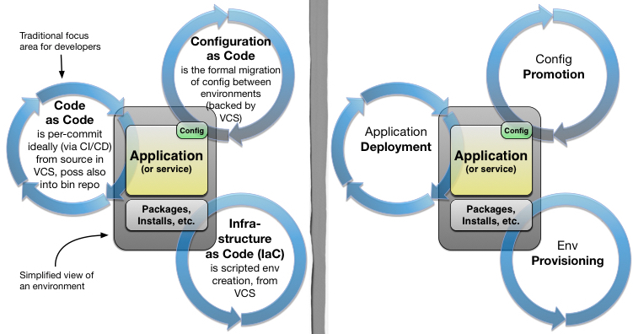
解構軟體交付的架構: 三大元素
https://paulhammant.com/2014/08/27/provisioning-deployment-and-app-config-cycles/
Notes:
第一步，要先做到 single code, multiple deploy, 才能降低開發與測試時間。Code (source) 必須經過測試與建置，到 AM (binary) 為止
第二步，讓同一個 binary 部署到每個環境，運作起來有所不同的主因是 configuration, 因此 config (source) 也必須經過測試與建置，到 CM (service) 為止
第三步，每個環境實際的承載平台是 infra，為了自動化必須落實 infra as code, 同樣需要 script (source) 經過測試與建置，最終部署島 infra (environment) 為止
但是，文章內缺了最後一個環節: integration (app code)，才能把這一切串起來

Slide 20
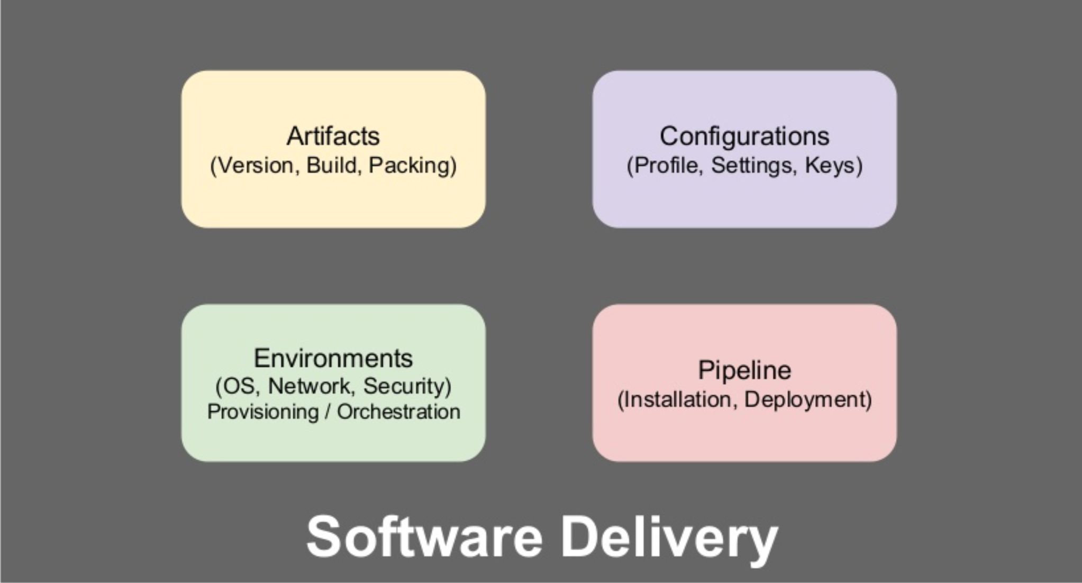
Rick: 軟體交付的四大支柱 (三大元素 + 單一流程)
https://rickhw.github.io/2019/03/28/DevOps/DevOpsTaiwan-Meetup-Beginning-in-Artifacts-Management/

Slide 21
Our View: 3 source + 1 process + integration
(Source) Code → Binary / Package
(Artifacts)
(Source) Config → (Compiled) Config
(Config Management)
Integration
all of them
(Source) Scripts → Environment
(Infra)
Everything as Code → Process
(Git repo + CI / CD Build Process)

Slide 22
使用一樣的模式來解決問題
解構這些複雜的關係，軟體服務的三大要素必須能個別發展:
Source Code (Application Development)
Configuration (Application Setup / Configuration)
Infrastructure (Application Environment)
使用同樣的流程來維護及管理:
寫成 Code / Script, 用 Git 版控, 靠 CI / CD 機制自動建置與部署
DevOps 如何同時應對這些改變的需求?
Source Code (需要追加新功能)
Configuration (環境改變，功能開關)
Infrastructure (流量增加，擴充運算能力)
如何有系統的管理，整合成一套單一流程?
Source Code (人) => Artifacts Management (系統)
Configuration (人) => Configuration Management (系統)
Infra As Code – Scripts (人) => Environment (系統)

Slide 23

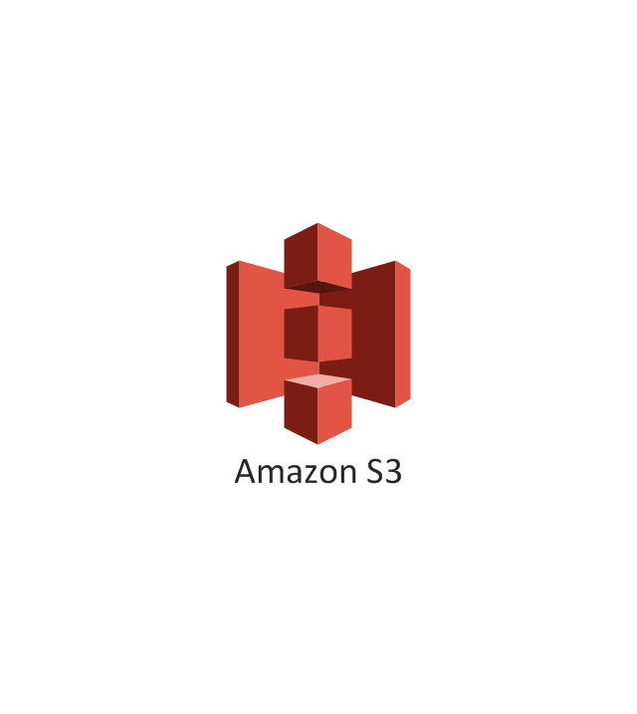





(執行團隊)
(版本控制)
(自動化建置)
(建置結果管理)
在地維運團隊
服務開發團隊
基礎建設團隊
Notes:
CI / CD 流程圖 (新):
隔離三大元素的互相交互複雜度；
開發時就應該做好準備，CODE / CONFIG 分開管理。
ENVIRONMENT 才將正確的 CODE / CONFIG 組合再一起，便能順利運行
1. CODE / CONFIG / ENV(INFRA) as CODE
2. 關鍵: 做好整合
3. 實際案例

Slide 24
REF
參考:
RICK: ARTIFACTS MANAGEMENT
LEVI: CONFIG MANAGEMENT
來看看我們做了哪些 “整合” ??
設計適合 91APP 商業應用的 configuration 機制，開發對應的套件
建置適合 91APP 的 environment, 包含 cloud environment, 以及我們必要的 infrastructure (dynamic config: service discovery, static config: configuration management) (communication: robust message queue service, RabbitMQ / NATS )
定義 “環境” 與商業的對應關係 (市場)
建置 PIPELINE

Slide 25
結束了? 挑戰現在才開始…
實際推廣時，我們碰到的挑戰..

Slide 26
挑戰 #1
基礎建設團隊: 建置符合 91APP 部署需求的 Artifacts Management

Slide 27
定義有多少服務 (service catalog)
定義服務的相依性 (service dependency)
透過 artifact manager 管理服務的 build result (binary code)
按照 (1) (2) (3) 來設計部署程序
Notes:
透過 artifacts management 隔離 (1) 跟 (2) 的關聯。
每個服務個別獨立建置 => AM
部署時按照組態與相依性，決定該到 AM 取出甚麼樣的組合

Slide 28
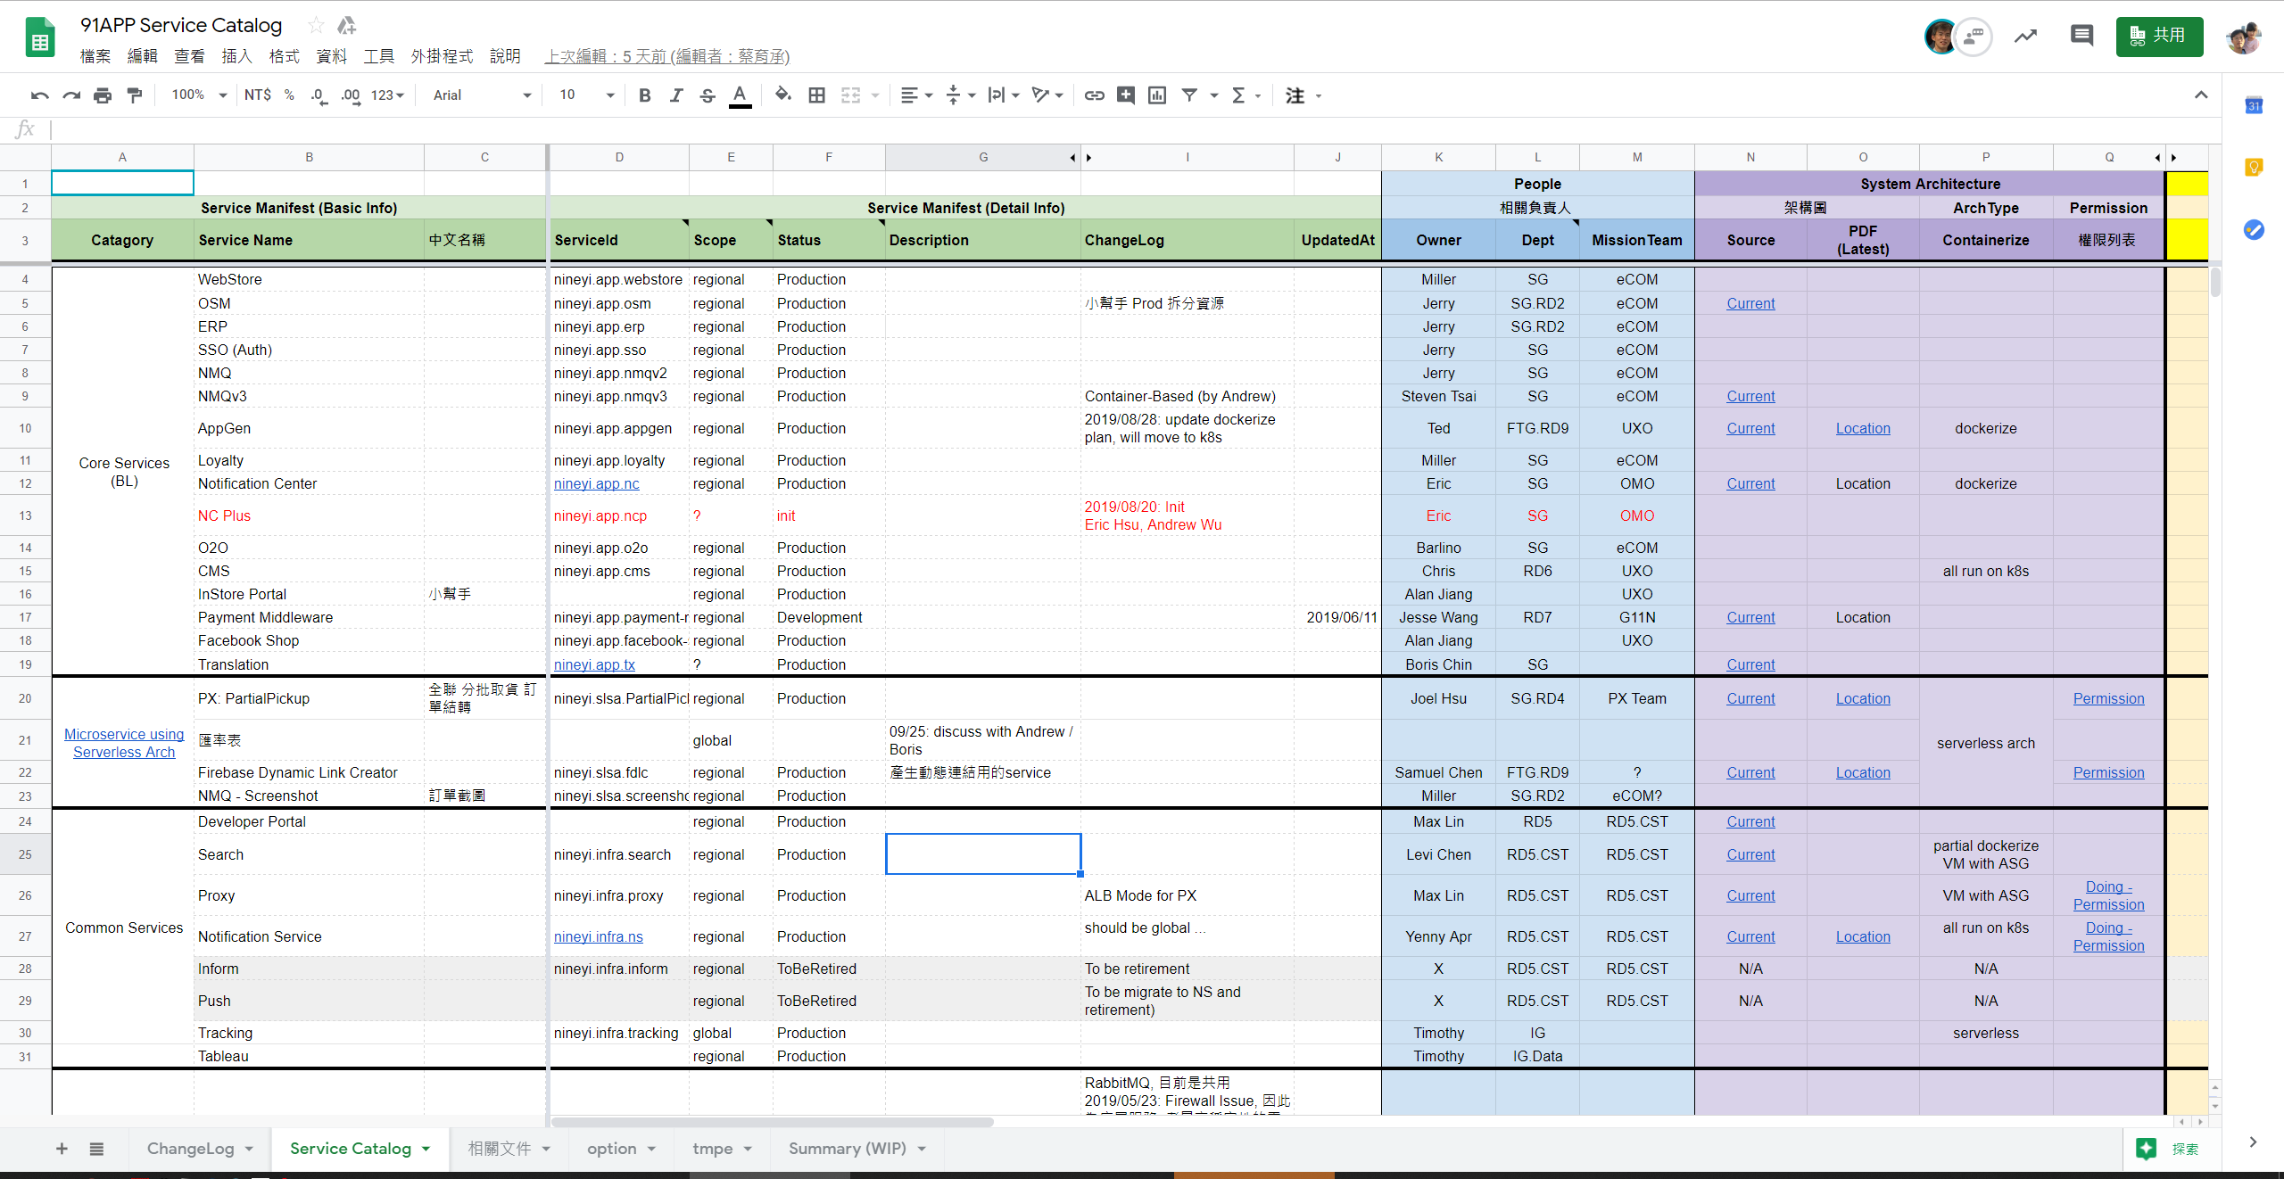

這 是 馬 賽 克 …

Slide 29
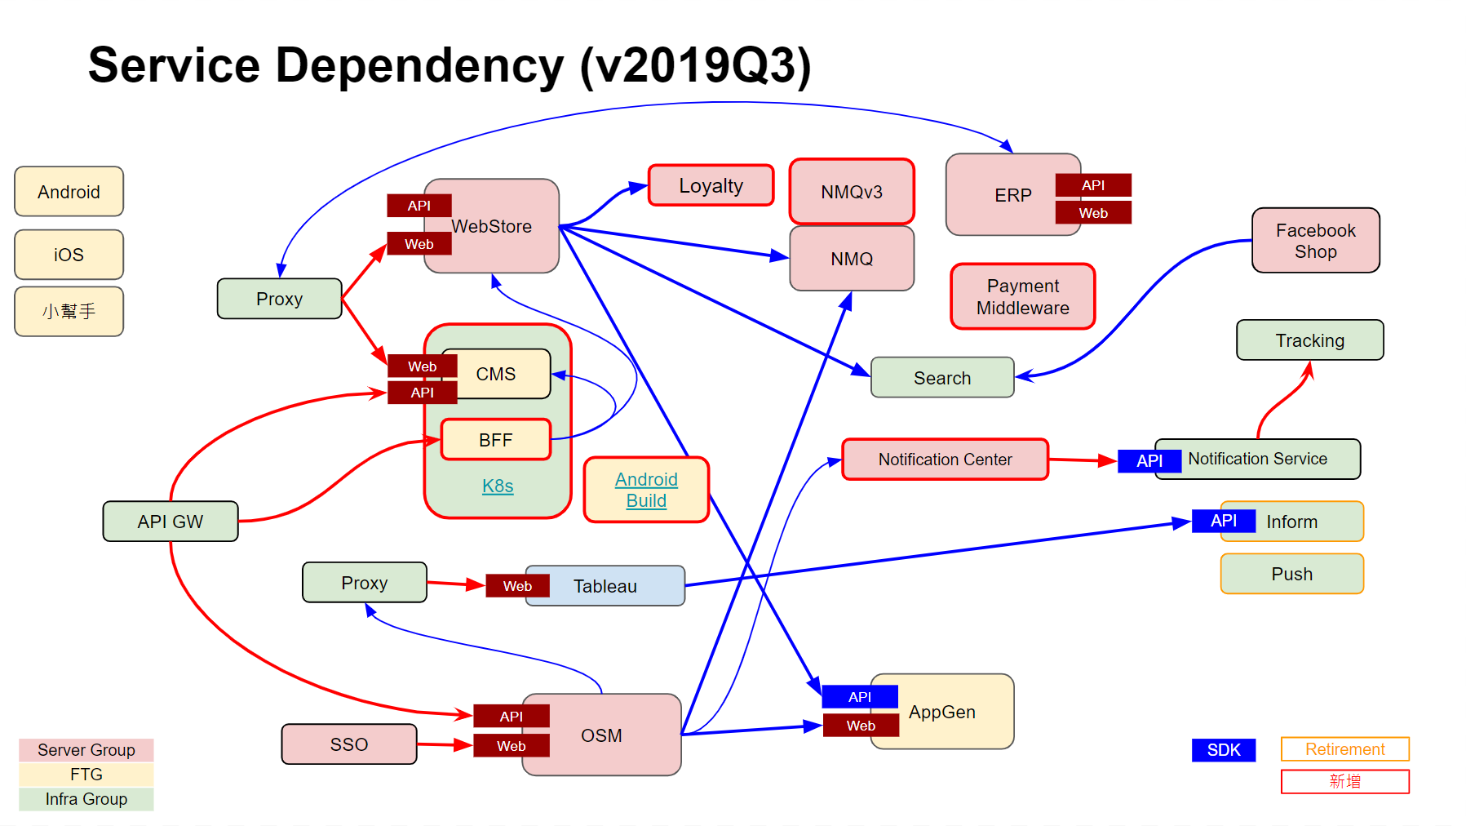
這 還 是 馬 賽 克 …

Slide 30
現有流程: 不斷升級既有 Instance 的版本。
SERVICE #1
過去: 太過強調 “自動化” CI server 必須負責所有上線的程序，包含:
Build Code
Deploy (Each Nodes):
Offline Service #X
Deploy Service #X
Testing Service #X
Online Service #X
每個環境 (market x environments) 都需要一座有足夠權限的 CI server 來執行…
PUSH
SERVICE #2
Ctrl
Load Balancer
SERVICE #3
CI / CD 一次到位, 需要協調 infra 上線流程:
Build / Provision / Deploy / Online
部署架構複雜，效率不佳。
自動化程序難以開發維護
Notes:
過去太強調 “自動化”，因此部署 script 一次到位。
CI server 負責: BUILD | DEPLOY | SWITCH ONLINE 現在優化流程，分工處理。 CI server 只負責: BUILD (將結果推送到 Artifacts Management)
Instance Provision 時用 PULL 方式 DEPLOY
Instance Start 時透過 Service Discovery 自動註冊與健康偵測的機制上線

Slide 31

改善流程: Artifacts + Immutable Server
流程優化為優先，做好更大規模部署的準備
CI 負責 Build Code, 將結果放置 Artifacts
Deploy 由 Provision Node 階段負責。Node 被建立時從 AM 拉取 (PULL) 指定版本的 binary。要升級直接重蓋一次。
Online 由 Start 程序負責。Node 啟動後透過 Service Discovery 程序自動跟 Service Registry 註冊, 自動完成上線程序。
Offline 程序只要正常 Shutdown 即可。
SERVICE #1
PUSH
PULL
Load Balancer
SERVICE #2
Service
Registry
SERVICE #3
CI / CD 分階段進行, 隔離 Build / Deploy 階段:
Build | Provision (with Pull Artifacts) | Online (Auto Register)
部署架構簡單，效率好 (並行)。
Notes:
過去太強調 “自動化”，因此部署 script 一次到位。
CI server 負責: BUILD | DEPLOY | SWITCH ONLINE 現在優化流程，分工處理。 CI server 只負責: BUILD (將結果推送到 Artifacts Management)
Instance Provision 時用 PULL 方式 DEPLOY
Instance Start 時透過 Service Discovery 自動註冊與健康偵測的機制上線

Slide 32
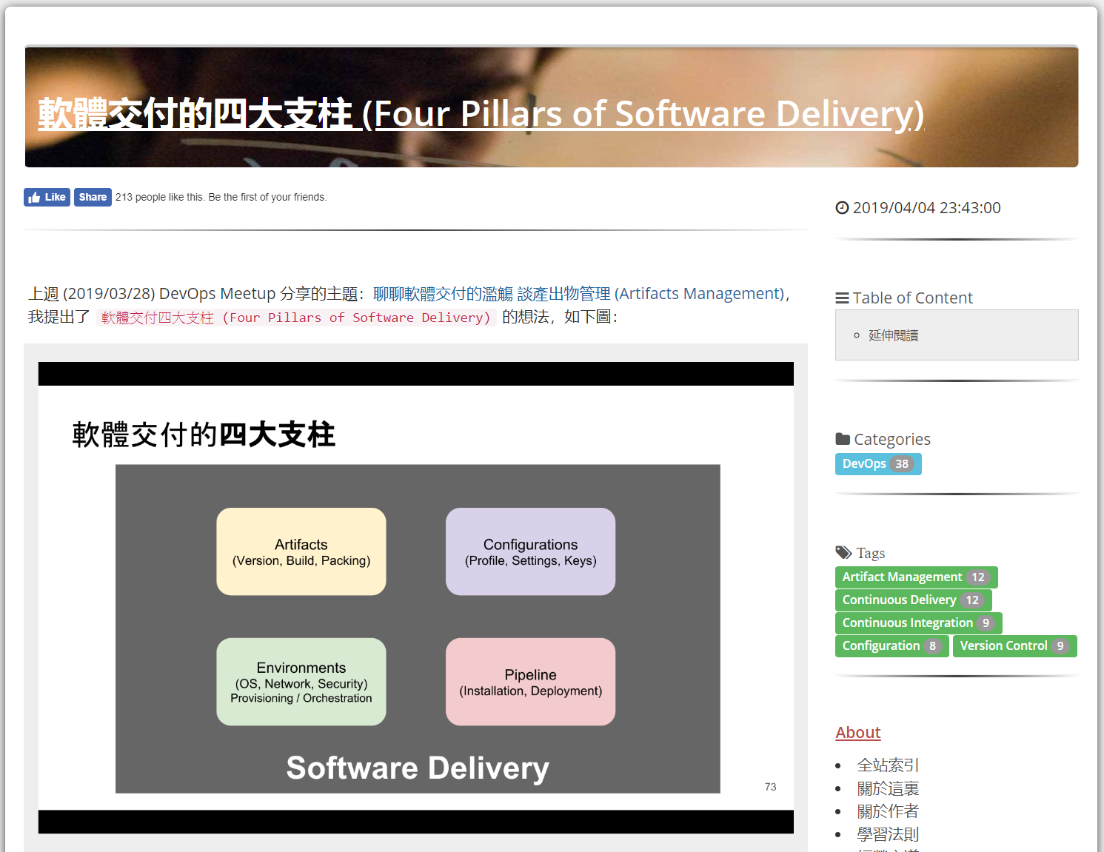
https://rickhw.github.io/2019/04/04/DevOps/Four-Pillars-of-Software-Delivery/

Slide 33
挑戰 #2
架構團隊: 設計適合 91APP 業務需求的 Config Management

Slide 34
定義: 什麼是 91APP 的 configuration ?
靜態的設定
各種 application configuration / settings
其他服務的連線資訊
Database connection string
Service end points
API Key, Access Key, Access Token
管理需求
全 91APP 的通用 (預設) 設定
按照地區 (region) 或市場 (market) 不同
按照不同客戶 (shop) 不同
簡化管理負擔
簡化開發方式
Static: Key-Value Configuration
Dynamic: Service Discovery
How To:
1. Optimize for Maintains Effort
2. Optimize for Development Effort
3. Optimize for Runtime Performance

Slide 35
為91APP量身訂做: 多資料中心 config server
SERVICE
SERVICE
SERVICE
服務建立後 自動由 AM 部署服務。
服務啟動後 自動由 CM 取得所有設定
Config
Config
CI

Slide 36
為91APP量身訂做: 階層式 configuration
Global
Region
Market
Shop
One Git Repo
9527
Regional Default
(Global)
tw
9528
Global Settings
Schema
Comments
ap-northeast-1
xxx (market02)
ap-southeast-1
xxx (market03)
組態 (configuration) 的原始檔目錄結構，以方便管理為設計目標，團隊分工優化為第一優先。
目錄階層直接對應 Global / Region / Market / Shop 四層繼承階層。
Notes:
修改設定十，目錄結構以團隊分工優化為第一優先。因此目錄階層為 /{module}/{region} 為主

Slide 37
為91APP量身訂做: configuration deploy
Global
Region
Market
Shop
One Deployment
9527
Regional Default
(Global)
tw
9528
Global Settings
Schema
Comments
One Deployment
hk
ap-northeast-1
One Deployment
my
ap-southeast-1
組態 (configuration) 編譯後的結構，以方部署與執行效率最佳化為設計目標。
目錄階層直接攤平，以 Region 為主體, 每個 Market / Shop 都有所有的組態設定，Client 一次 GET 就能
完成讀取設定值的動作。
Notes:
編譯後的目錄結構，已執行效能為第一優先。因此按照 region 預先將 config 的繼承關係展開，搭配 index 維護 config 清單，讓 client 能在一次 round trip 就完成 config 的解析。
BUILD TOOL 要提供:
展開繼承關係
格式轉換
Schema 檢查
移除 comments
按照 region 打包

Slide 38
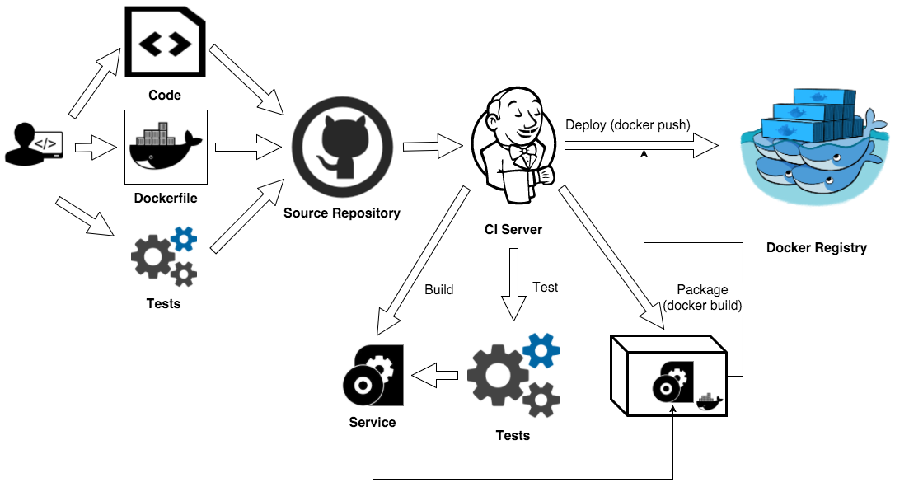
Config as code
JSON
(階層)
Consul
(KV-Store)
S3
(config)
(map)
(document)
Config
Repo
驗證&測試 (開發環境)
Build
+
Test
Runtime
Config Package
(Optimized)
版本控制
自動化
生產環境

Slide 39
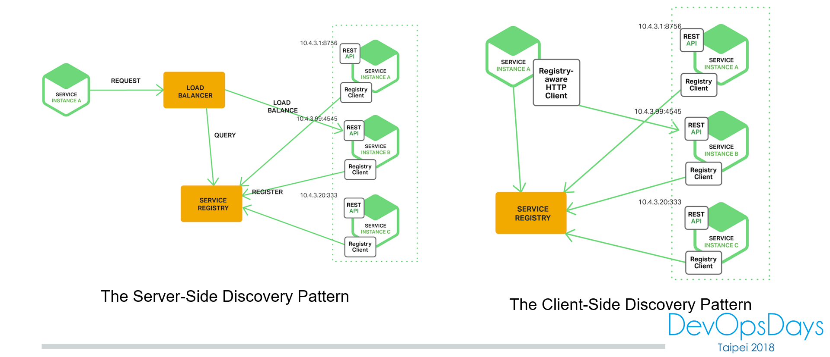
內部服務: 不必再依賴 DNS + Load Balancer
所有程序都整併在 Service 啟動
時期自動完成。維運負擔降到最低
需要專屬 Load Balancer,
也需要人工維護內部 DNS records
Notes:
Client Side Disco

Slide 40
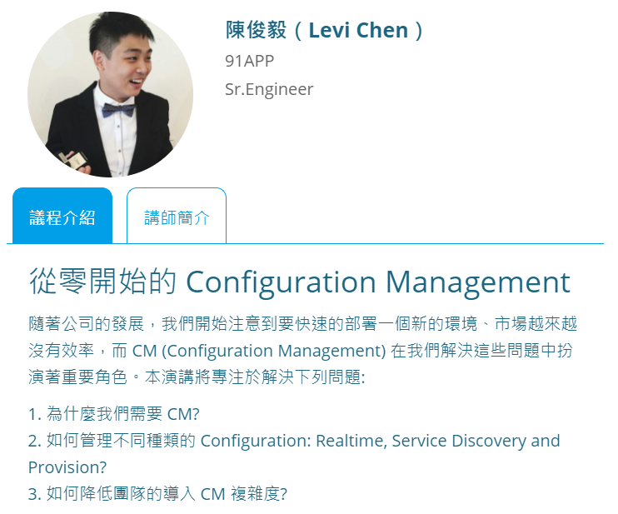
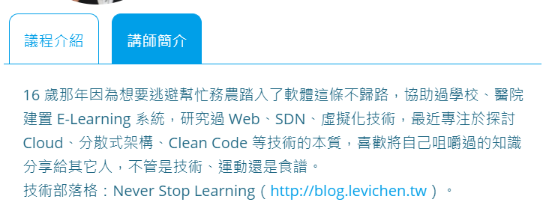

Slide 41
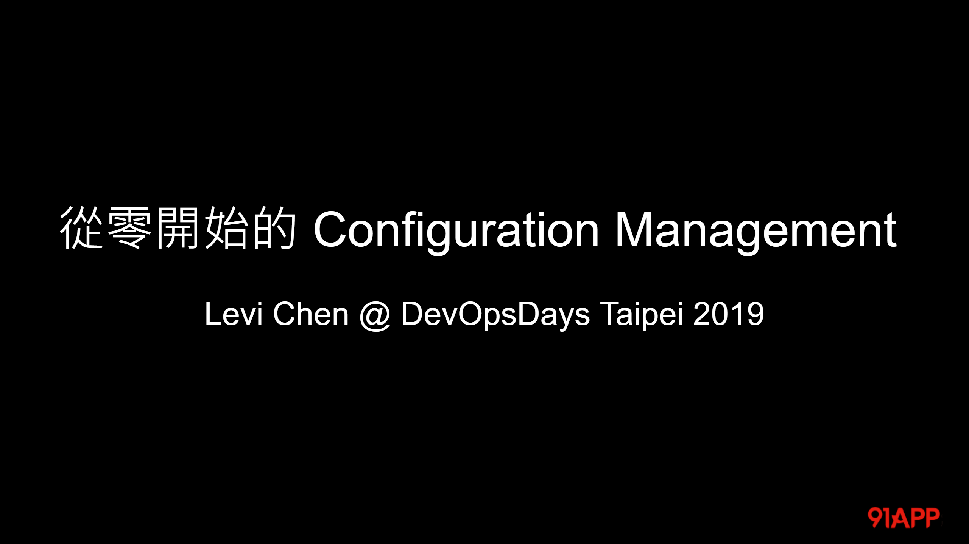
10/18 15:30 DE
DevOps Days 2019

Slide 42
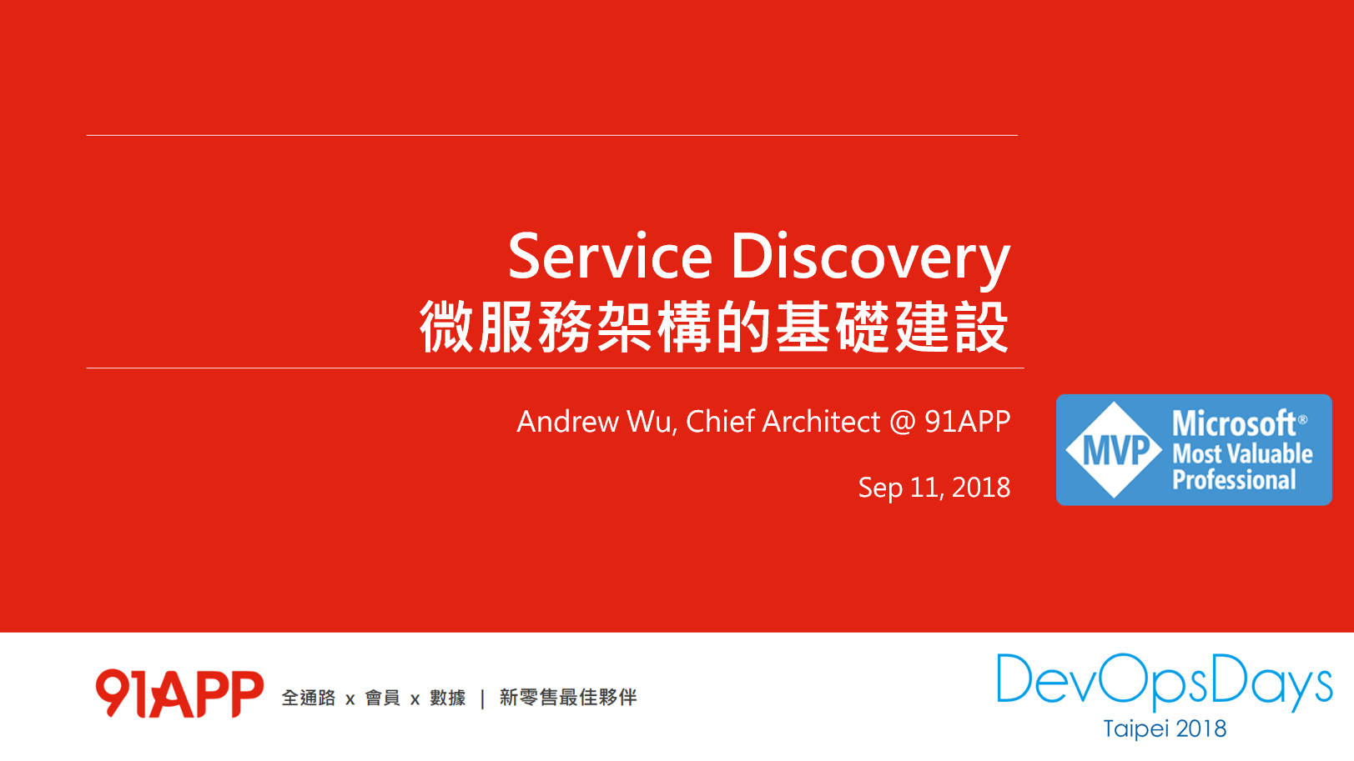
RECAP:
DevOps Days 2018

Slide 43
挑戰 #3
架構 + 基礎建設團隊: 為 91APP 的開發團隊準備: 環境抽象化 + 基礎建設整合

Slide 44

什麼是 “環境”?
服務執行的環境
OS
Computing Resources
Network
Configurations
Basic Config Connect To“Config Manager”
Basic Environment “Context”
Hint Information for Core SDK

Slide 45
Core SDK 如何找到 Config Server 在哪裡?
由 provision script 轉移至 OS 的環境變數
ENV:
CONFIG_SOURCE = …
MARKET = …
…
Tags:
CONFIG_SOURCE
MARKET
ENVIRONMENT: PROD | STAGING
USAGE_HINTS
PUBLIC_KEY
Core SDK
APPLICATION (CODE)
由 infra team 負責指派

Slide 46
服務開發規範: Self Management
CI
(AM / CM)
目標: 將來 91APP 所有服務，都只要透過標準的 Provision / Start / Stop 程序就能維運。
ENV 第一次啟動時，必須自我組態
自動至 AM 部署服務
從 TAGS 載入環境變數
ENV 每次啟動時，必須自我註冊
從 ENV 尋找 SR / CM
服務啟動完成後，至 SR 註冊
回應 SR 健康偵測
回應來自 Load Balancer 的 Req
ENV 關閉時
回報 SR 註冊移除
消化未處理完畢的 Req(s)
回報 OS 可正常退出
BFF
Service
Registry
Core SDK
SERVICE
按照規範開發的服務，可以大幅降低維運的成本，提升維運的效率。
大部分的維運作業，只需要透過開關機就該(能)完成。
Design For Operation, 是開發團隊降低 (自己) 維運負擔的最佳手段。

Slide 47
挑戰 #4
最後一理路: Design For Operation, 開發(DEV) 時就要思考該怎麼維運(OPS)。

Slide 48
服務開發規範 #2: Environment Context …
ENV (from EC2 Tags)
混合環境的挑戰
VM / Container
Windows / Linux
.NET Framework / .NET Core
With / Without Kubernetes
Core SDK (.net standard)
APPLICATION (CODE)
Virtual Machine (Windows / Linux)
ENV (from K8S config map)
Core SDK (.net standard)
APPLICATION (CODE)
Container (Windows / Linux)

Slide 49
統一一致的環境識別機制，才有一致的監控與紀錄
ENV
多租戶的架構
Code 如何 偵測 目前的 Req 是哪個客戶?
跨越服務呼叫時，如何正確傳遞 Context?
統一的 Logging
統一的通訊機制與規範
X-Request-ID
HTTP Request:
X-Request-ID
JWT { shop: 123, user: 456, … }
APPLICATION (WEB)
Core SDK (.NET Standard)
ENV
一致的 LOGS 前置欄位定義:
SN | RID | SID | SHOP | USER | …
1 | … | … | 123 | 456 | …
2 | … | … | 123 | 456 | …
Message:
X-Request-ID
JWT { shop: 123, user: 456, … }
APPLICATION (WORKER)
Core SDK (.NET Standard)

Slide 50
軟體 (code) 必須通用
組態方式必須通用 (ENV)
封裝方式不同 (binary vs container image)
部署方式不同 (install vs docker pull)
執行方式不同 (install as service vs docker run)
允許團隊逐步由 VM 轉移至 containers (K8S)

Slide 51
DevOps: 將維運也當作需求的來源
DevOps 開發維運一體化的精神: 想要怎麼維運，就要怎麼設計。

Slide 52
Question?

Slide 53
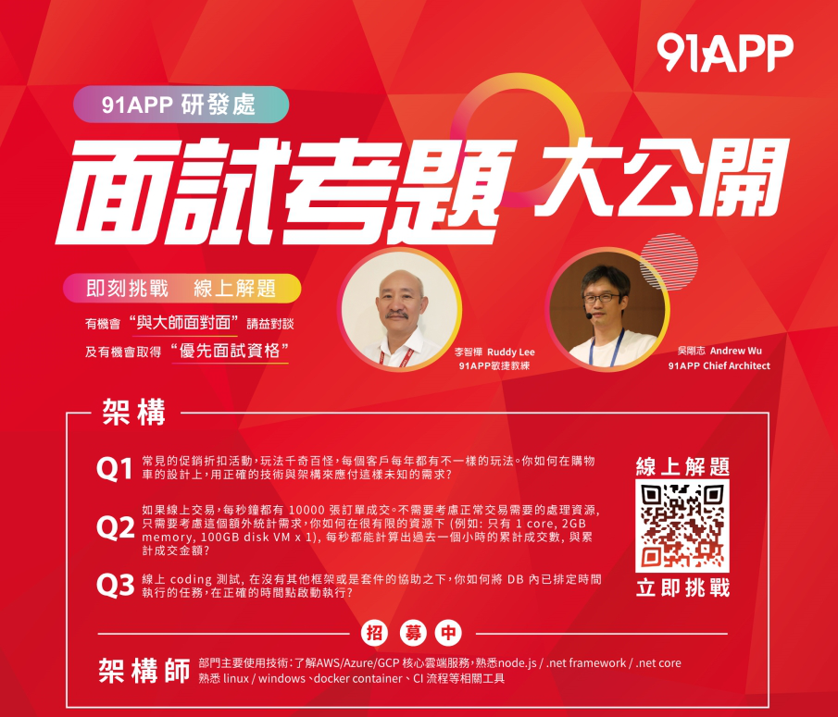
(活動)

Slide 54
Thank You!
Next: 從零開始的 Configuration Management .

